Slide 1
Bài 1: Cậu bé thông minh
Notes:
本PPT模板部分元素使用了幻灯片母版制作。如果需要修改，点击-视图-幻灯片母版-修改；完成后关闭编辑母版即可。

Slide 2
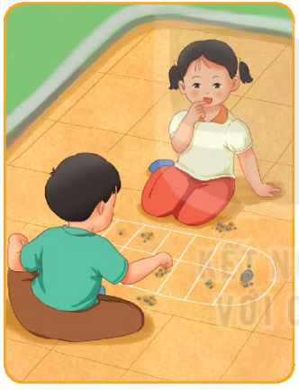
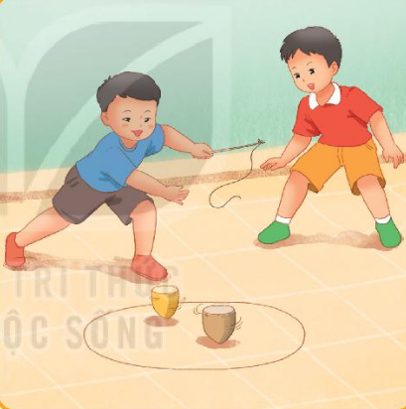
6
Quan sát tranh và dùng từ ngữ trong khung để
nói theo tranh
đánh quay
ô ăn quan

Slide 3
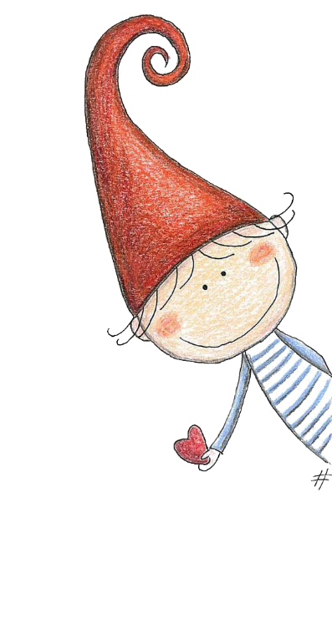
8
Chọn vần phù hợp thay cho ô vuông
a. inh hay uynh
thông minh
huỳnh huỵch
bình tĩnh
b. oan hay oăn
băn khoăn
hân hoan
hoàn thành

Slide 4
9
Giải ô chữ
a. Dựa vào gợi ý ở dưới, tìm ô chữ hàng ngang
b. Đọc từ ngữ xuất hiện ở hàng dọc màu vàng.

Slide 5
(1)
(2)
(3)
(4)

Slide 6
Con gì đuôi ngắn tai dài
Mắt hồng lông mượt, có tài chạy nhanh?
(1)
(1)
T
H
Ỏ

Slide 7
Con gì tai thính mắt tinh
Nấp trong bóng tối ngồi rình chuột qua?
(2)
(2)
M
È
O

Slide 8
Con gì cô Tấm quý yêu
Cơm vàng cơm bạc sớm chiều cho ăn?
(3)
(3)
C
Á
B
Ố
N
G

Slide 9
Quả gì không phải để ăn
Mà dung để đá, để lăn, để chuyền?
(4)
(4)
Q
U
Ả
B
Ó
N
G

Slide 10
(1)
T
H
Ỏ
(2)
M
È
O
(3)
C
Á
B
Ố
N
G
(4)
Q
U
Ả
B
Ó
N
G

Slide 11
5
Chọn từ ngữ để hoàn thiện câu và viết câu vào vở
thông minh
xuất sắc
thán phục
vui mừng
thông minh
thán phục
nuối tiếc
vui mừng
xuất sắc
nuối tiếc
a. Chúng tôi rất (…) vì đội bóng mình yêu thích đã bị thua
b. Hoa vẽ rất đẹp. Cả lớp ai cũng (…) bạn ấy.

Slide 12
a. Chúng tôi rất nuối tiếc vì đội bóng mình yêu
thích đã bị thua.
b. Hoa vẽ rất đẹp. Cả lớp ai cũng thán phục
bạn ấy.

Slide 13
Nghe viết

Slide 14
Vinh đem quả bưởi làm bóng chơi với các bạn
Quả bóng lăn xuống hố. Vinh bèn tìm cách đổ
đầy nước vào hố cho quả bóng nổi lên. Các bạn
nhìn Vinh thán phục.

Slide 15
Notes:
本PPT模板部分元素使用了幻灯片母版制作。如果需要修改，点击-视图-幻灯片母版-修改；完成后关闭编辑母版即可。

